Slide 1
Игра “Сапёр”
Идея нашего проекта - игра “Сапёр”
Цель игры - открыть все клетки, которые не являются минами, не попавшись на саму мину
Подготовили проект Дорожкин Егор и Соловьёв Тимофей

Slide 2
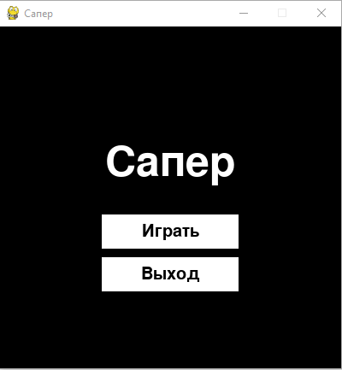
При запуске программы вам выводится на экран надпись "Сапер" и 2 кнопки: "Выход" и "Играть".
При нажатии на кнопку “выход” программа завершает работу, а при нажатии на “играть” начинается игра.

Slide 3
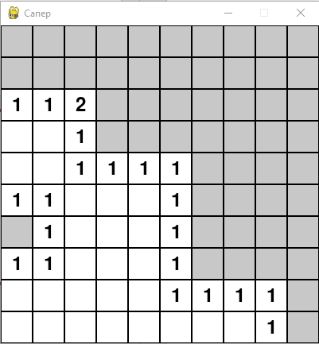
Правила:
при нажатии на кнопку "Играть" создается поле размером 10х10
вам открывается островок из пустых клеток и цифер. Вы можете открыть клетку нажатием на левую
кнопку мыши. Если открыть клетку без мины, то вам откроется островок, состоящий из пустых клеток
и цифер.
Цифра обозначает количество мин, которые находятся рядом с ней по направлениям сверху,
сверху справа по диагонали, справа,справа снизу по диагонали, снизу, снизу слева по диагонали,
слева и сверху слева по диагонали в пределах 1 клетки.
Так же при нажатии на правую кнопку мыши вы можете поставить флажок, который запретит вам
наживать на помеченную им клетку
При нажатии на мину вы проигрываете.

Slide 4
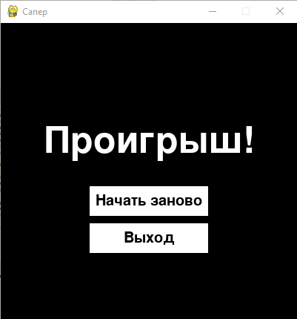
5.При поражении на экран выводится надпись "Проигрыш!" и появляются 2 кнопки: "Выход"
и "Начать заново".
При нажатии на “выход” программа завершает работу.
При нажатии на вторую игра перезапускается и генерирует новое поле.

Slide 5
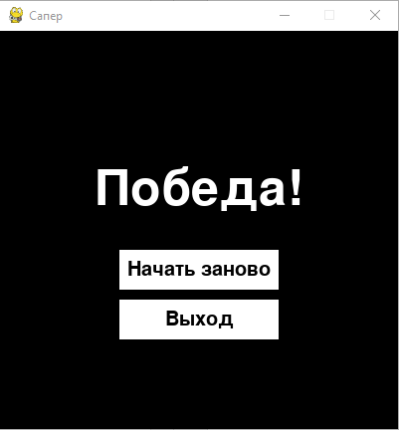
6.При победе на экран выводится надпись "Победа" и появляются 2 кнопки: "Выход"
и "Начать заново".
При нажатии на первую программа завершает работу.
при нажатии на вторую игра перезапускается и генерирует новое поле.

